Slide 1


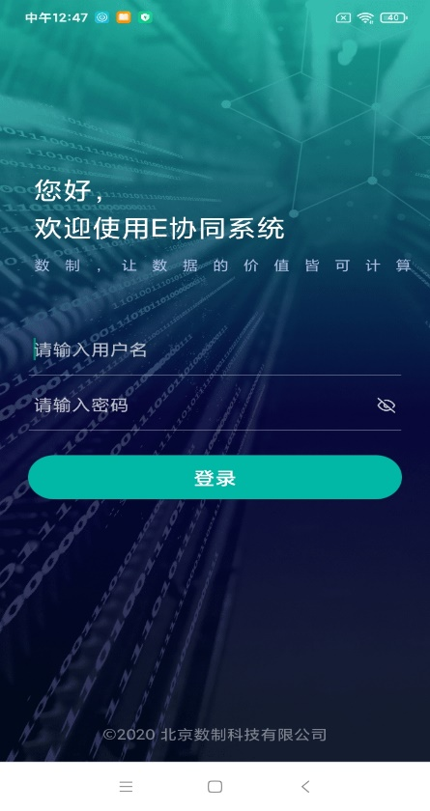
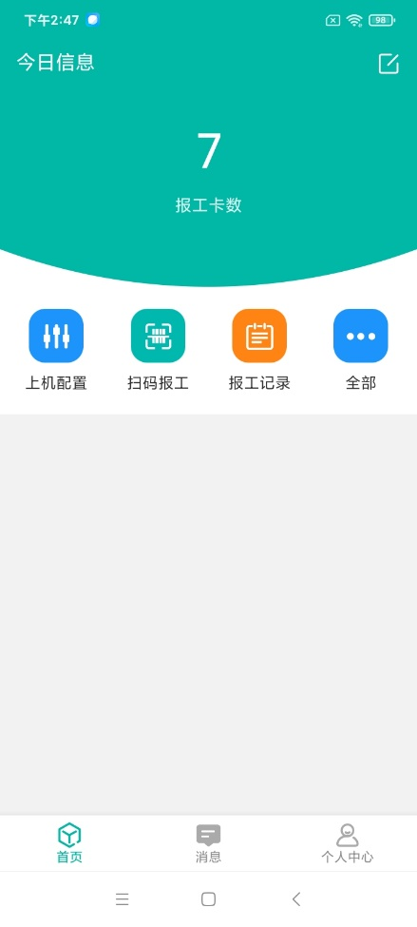
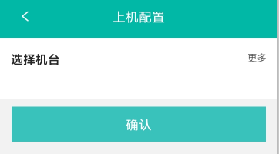
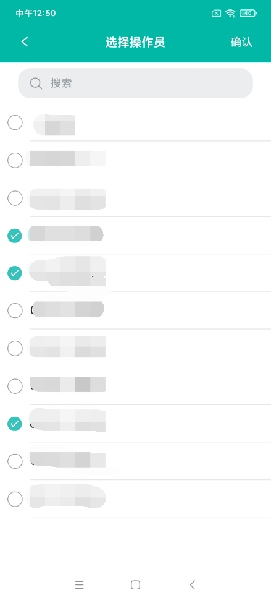
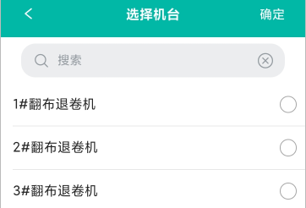
白鹭协同操作指南
翻布报工（一）
输入个人用户名密码登录
上机配置->选择机台->设置操作员

Slide 2
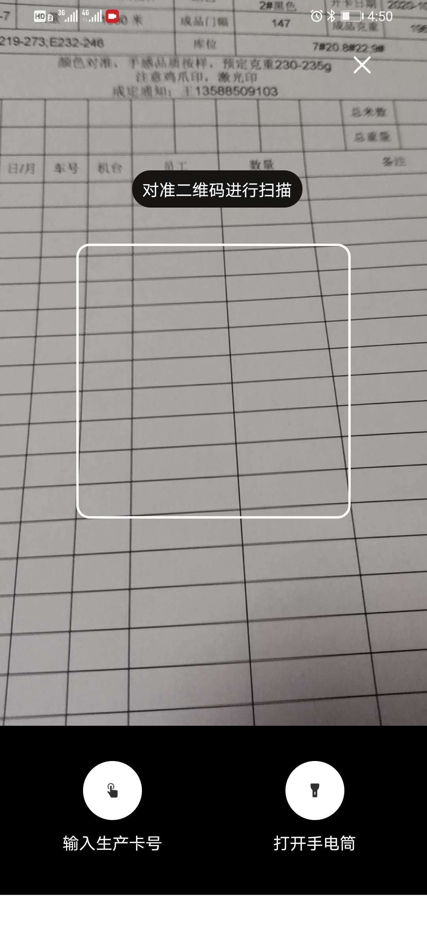
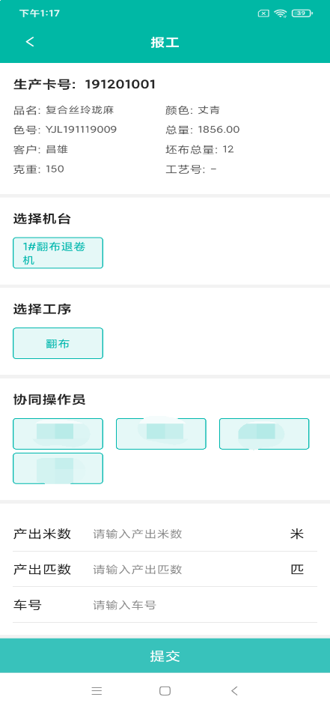
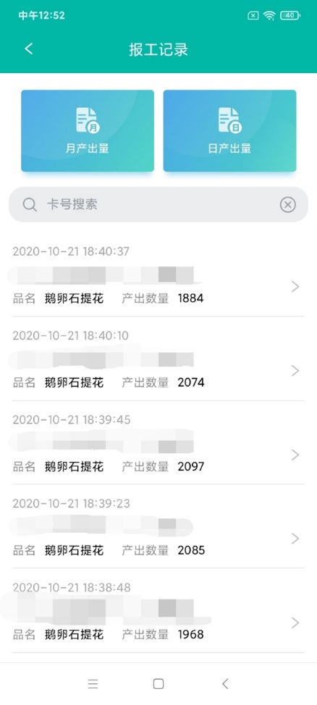
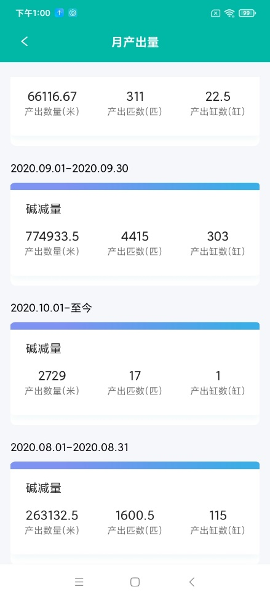
白鹭协同操作指南
翻布报工（二）
扫码报工
报工查询

Slide 3
白鹭协同操作指南
冷堆报工（一）
输入个人用户名密码登录
上机配置->选择机台->设置操作员

Slide 4
白鹭协同操作指南
冷堆报工（二）
扫码报工
报工查询

Slide 5
白鹭协同操作指南
缝头报工（一）
输入个人用户名密码登录
上机配置->选择机台->设置操作员

Slide 6
白鹭协同操作指南
缝头报工（二）
扫码报工
报工查询

Slide 7
白鹭协同操作指南
圈码掉线报工（一）
输入个人用户名密码登录
上机配置->选择机台->设置操作员

Slide 8
白鹭协同操作指南
圈码掉线报工（二）
扫码报工
报工查询

Slide 9
白鹭协同操作指南
碱减量报工（一）
输入个人用户名密码登录
上机配置->选择机台->设置操作员

Slide 10
白鹭协同操作指南
碱减量报工（二）
扫码报工
报工查询

Slide 11
白鹭协同操作指南
平整报工（一）
输入个人用户名密码登录
上机配置->选择机台->设置操作员

Slide 12
白鹭协同操作指南
平整报工（二）
扫码报工
报工查询

Slide 13
白鹭协同操作指南
退浆报工（一）
输入个人用户名密码登录
上机配置->选择机台->设置操作员

Slide 14
白鹭协同操作指南
退浆报工（二）
扫码报工
报工查询

Slide 15
白鹭协同操作指南
水洗报工（一）
输入个人用户名密码登录
上机配置->选择机台->设置操作员

Slide 16
白鹭协同操作指南
水洗报工（二）
扫码报工
报工查询

Slide 17
白鹭协同操作指南
开幅报工（一）
输入个人用户名密码登录
上机配置->选择机台->设置操作员

Slide 18
白鹭协同操作指南
开幅报工（二）
扫码报工
报工查询

Slide 19
白鹭协同操作指南
脱水报工（一）
输入个人用户名密码登录
上机配置->选择机台->设置操作员

Slide 20
白鹭协同操作指南
脱水报工（二）
扫码报工
报工查询

Slide 21
白鹭协同操作指南
机缸报工（一）
输入个人用户名密码登录
上机配置->选择机台->设置操作员

Slide 22
白鹭协同操作指南
机缸报工（二）
扫码报工
报工查询

Slide 23
白鹭协同操作指南
拷边报工（一）
输入个人用户名密码登录
上机配置->选择机台->设置操作员

Slide 24
白鹭协同操作指南
拷边报工（二）
扫码报工
报工查询

Slide 25
白鹭协同操作指南
吊线报工（一）
输入个人用户名密码登录
上机配置->选择机台->设置操作员

Slide 26
白鹭协同操作指南
吊线报工（二）
扫码报工
报工查询

Slide 27
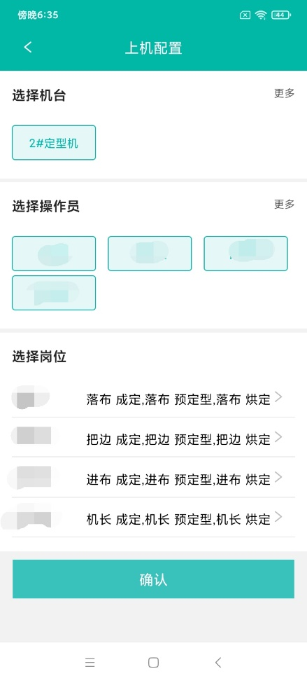
白鹭协同操作指南
成定报工（一）
输入个人用户名密码登录
上机配置->选择机台->设置操作员->选择岗位

Slide 28
白鹭协同操作指南
成定报工（二）
扫码报工
报工查询

Slide 29


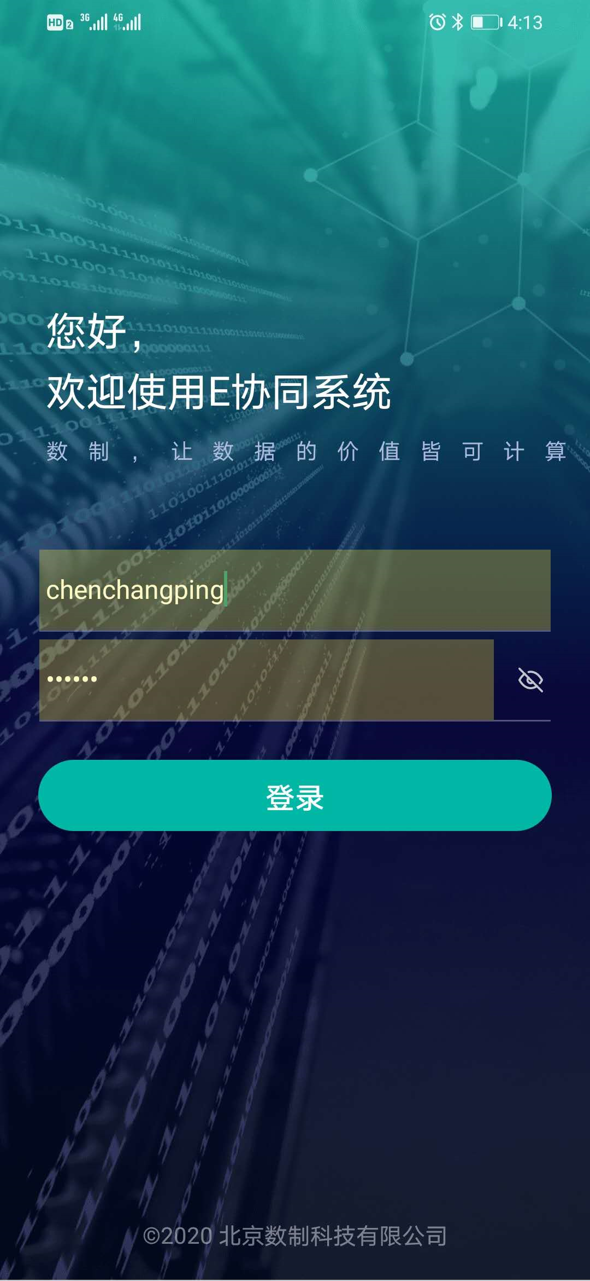
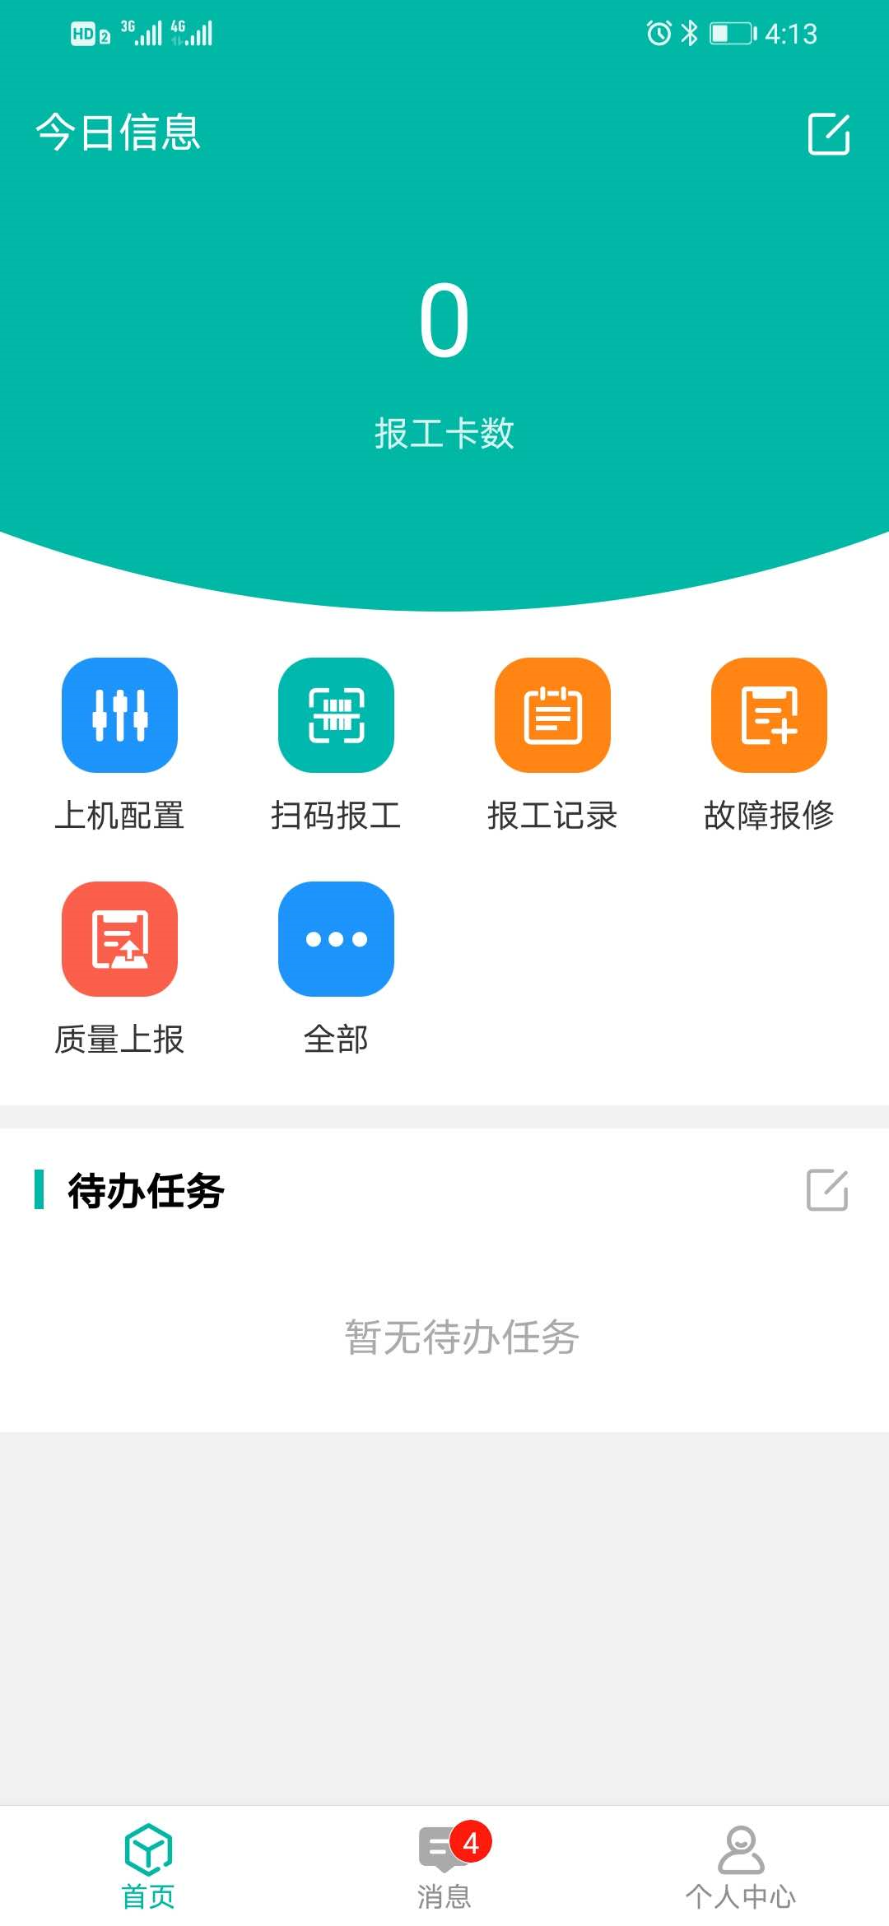
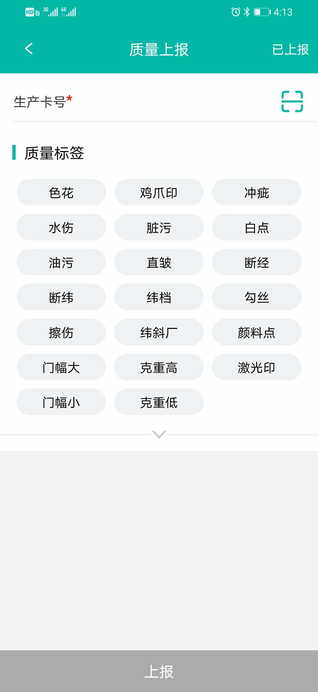
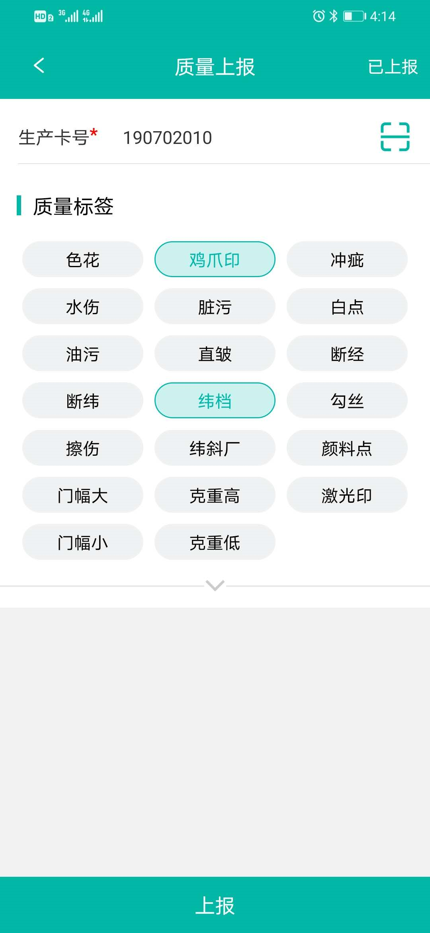
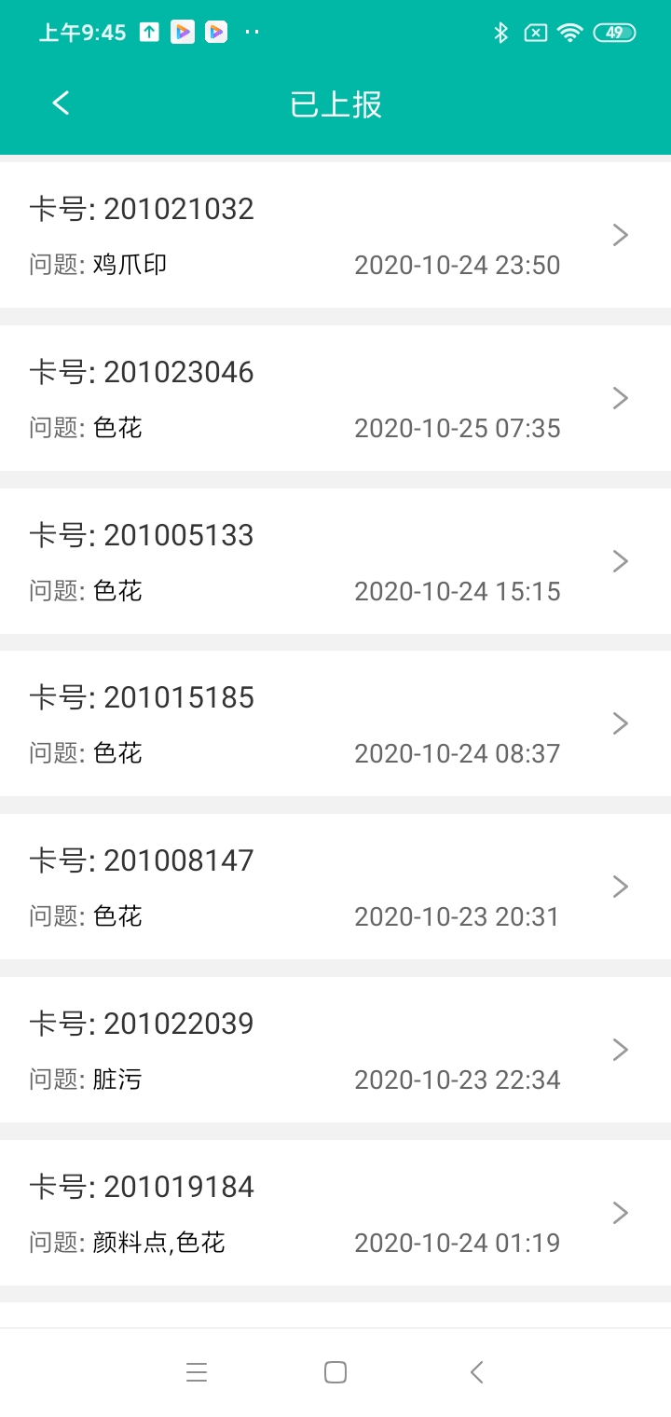
白鹭协同操作指南
质量上报
登录
点击“质量上报”
点击扫描框
扫描、输入卡号
选择质量标签后上报
查看上报信息

Slide 30
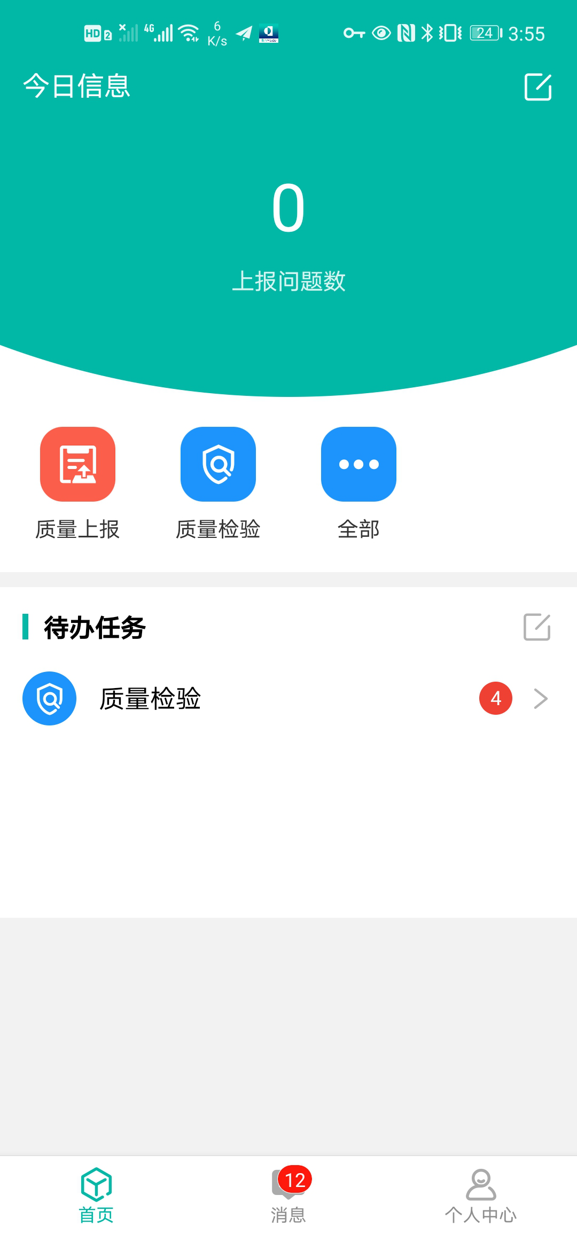
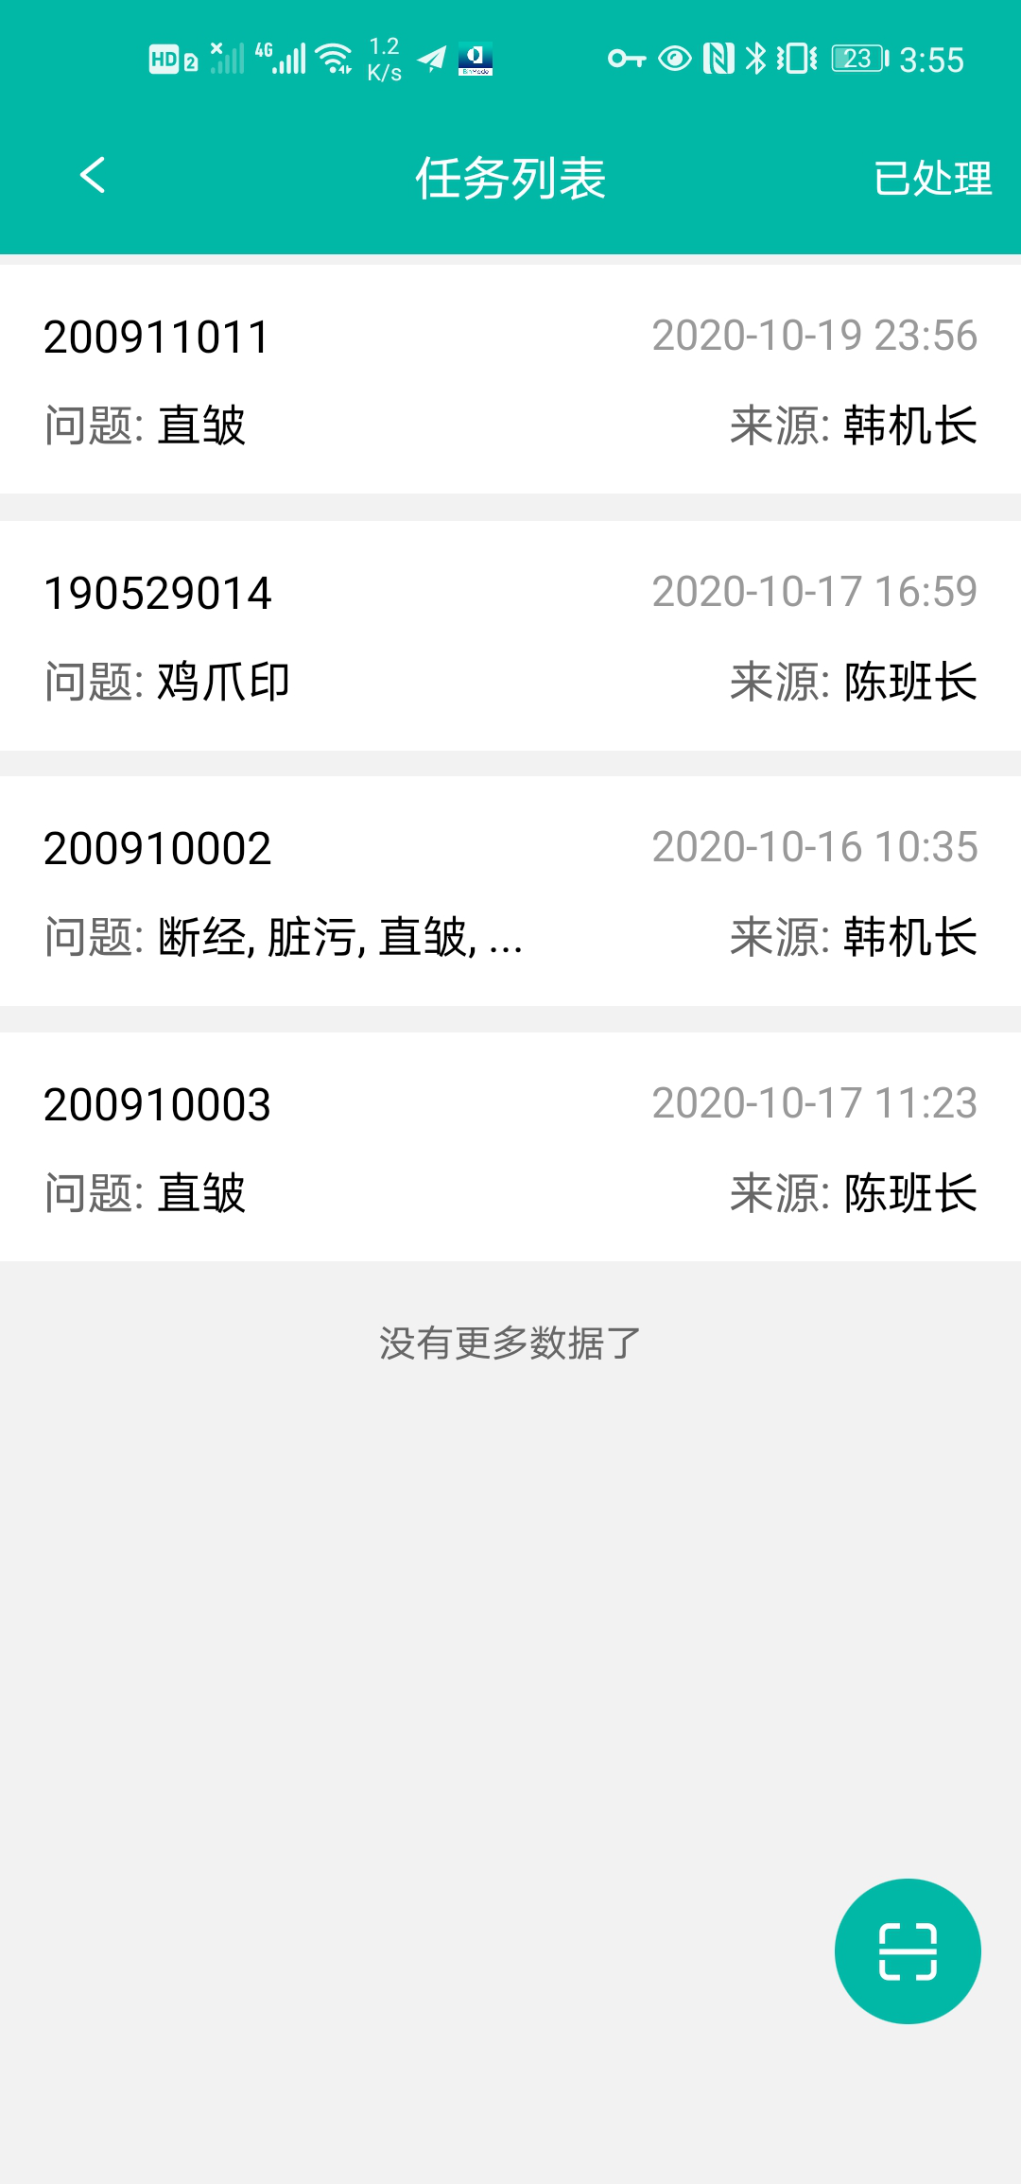
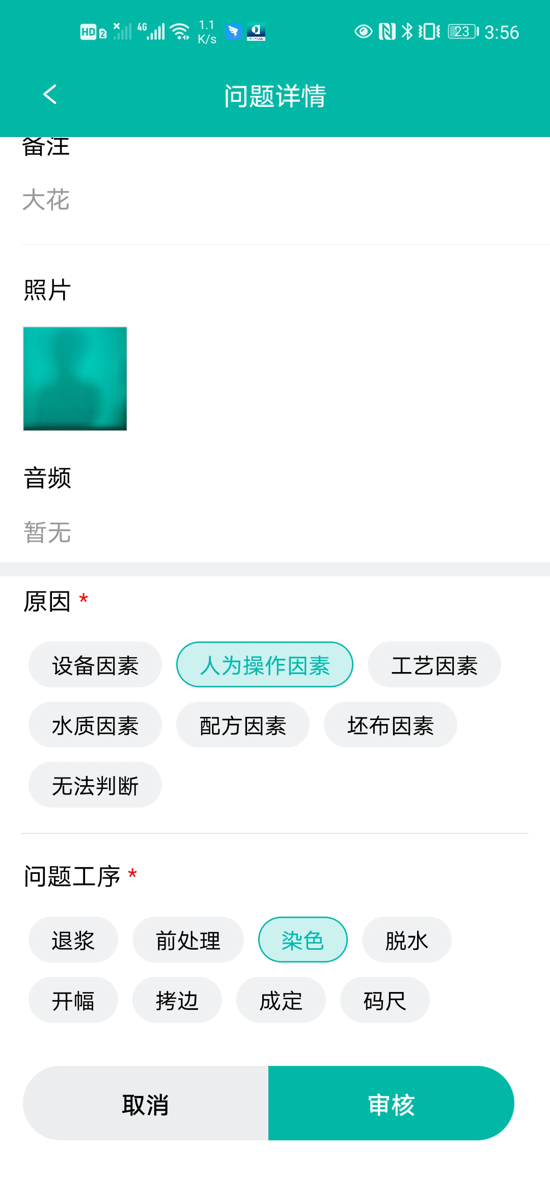
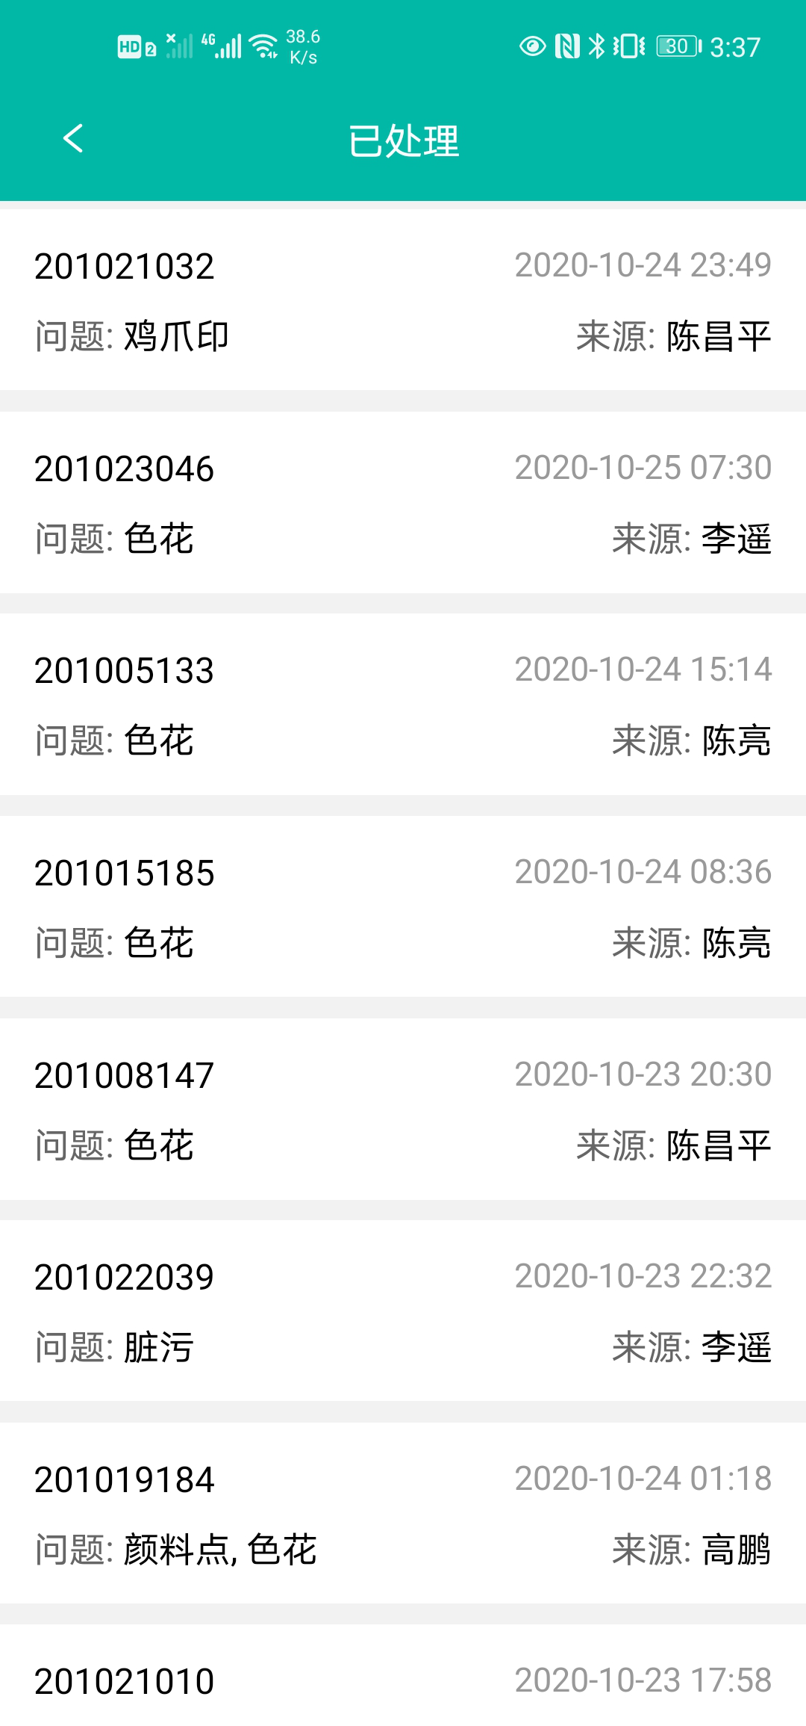
白鹭协同操作指南
质量检验
登录
点击“质量检验”
点击目标任务
与对应责任工序沟通并选择“原因”与“问题工序”审核成功
查看已处理列表

Slide 31
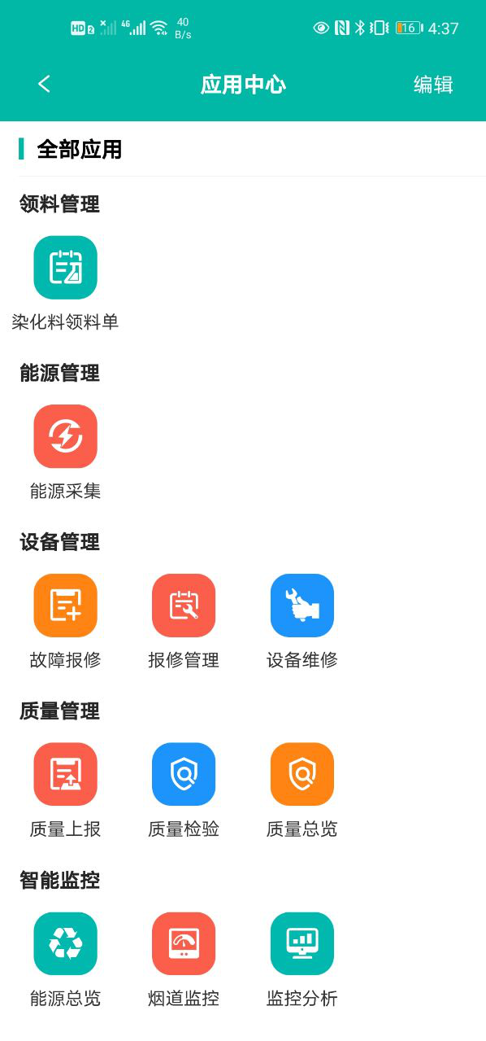
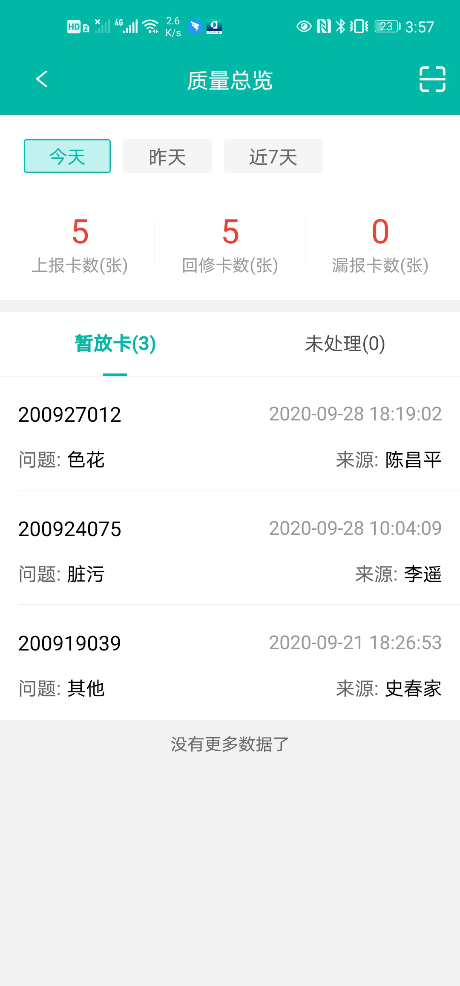
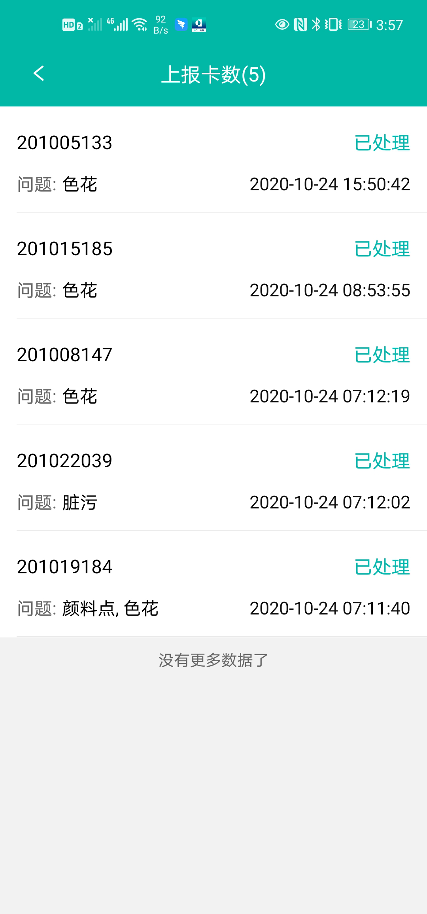
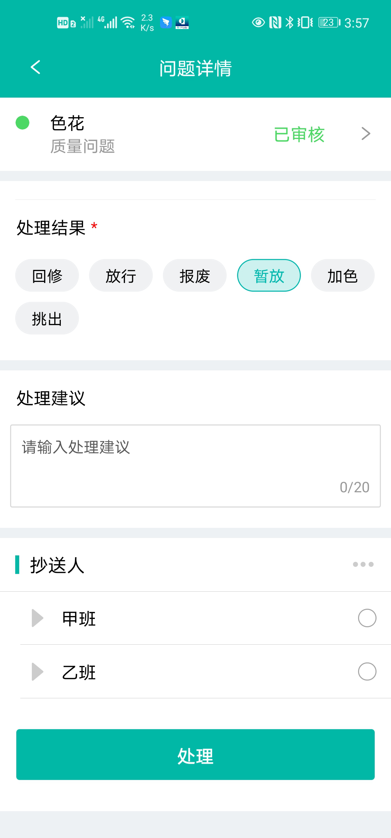
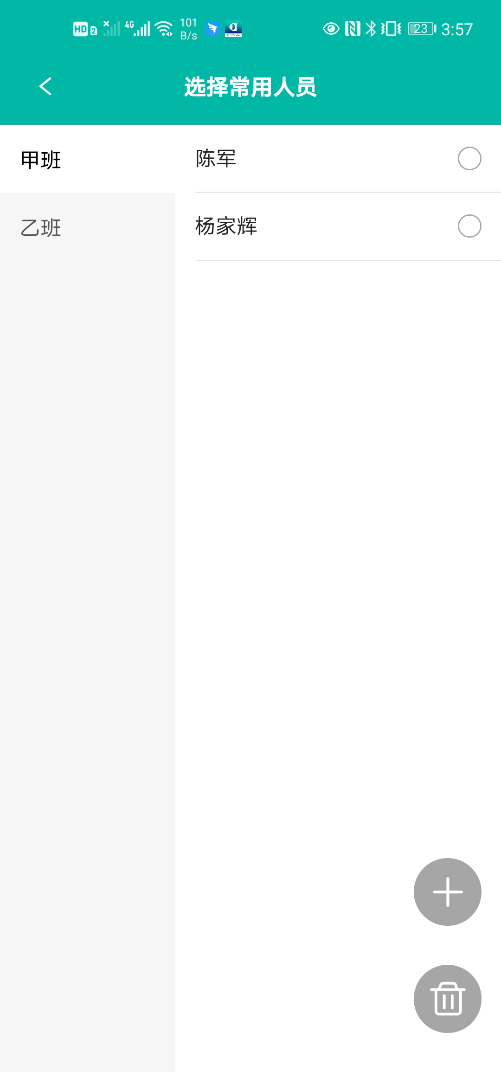
白鹭协同操作指南
质量总览
1、审核没有问题，可以不用操作。
2、审核有问题，重新修改“处理结果”并选择“抄送人”进行抄送。
点击“上报卡数”、“回修卡数 ”或“漏报卡数”查看数量。
登录
点击“质量总览”
点击目标生产卡
“回修卡数”代表质量不达标的产品回修的数量；“漏报卡数”代表质量不达标漏报工的数量。

Slide 32
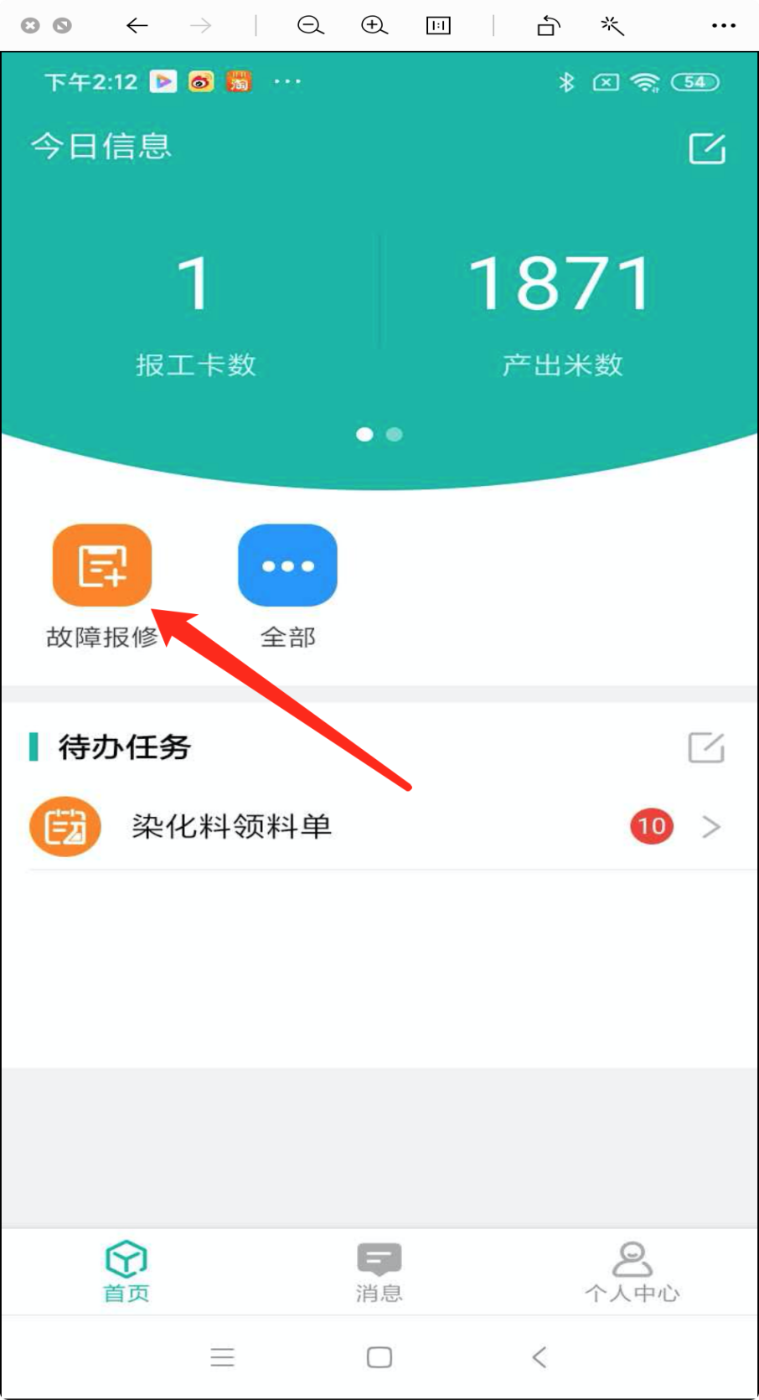
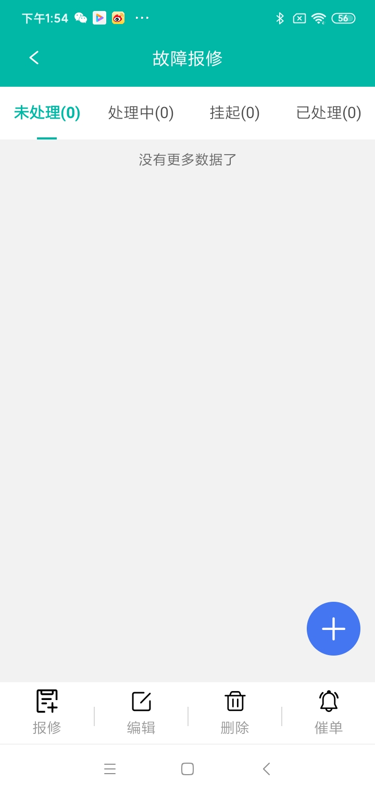
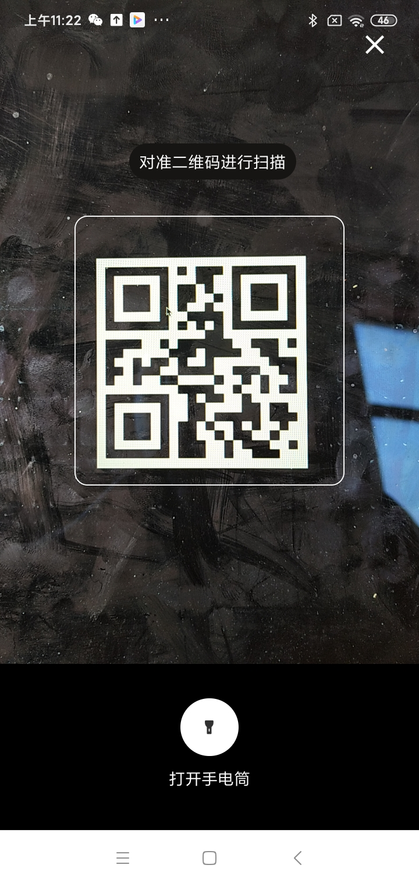
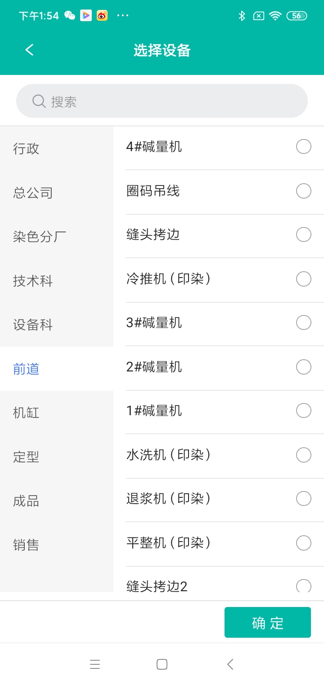
白鹭协同操作指南
设备故障上报（一）
登录
点击“故障报修”
点击“+”
扫描设备二维码
选择设备

Slide 33
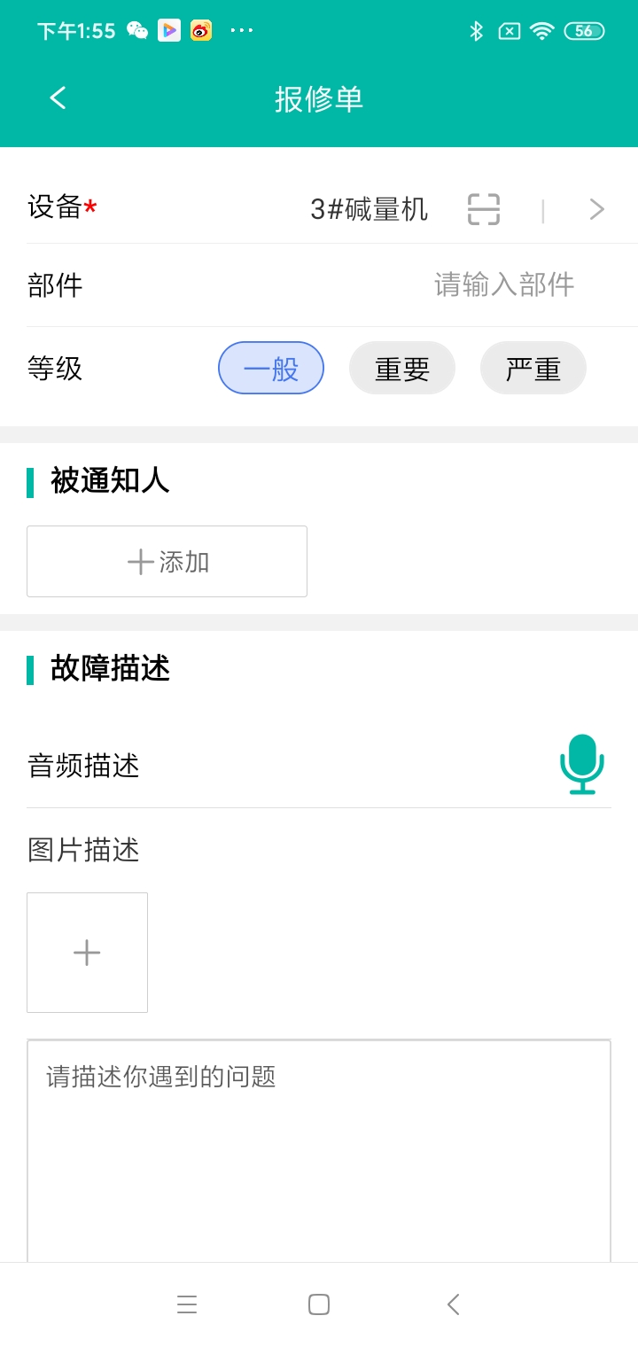
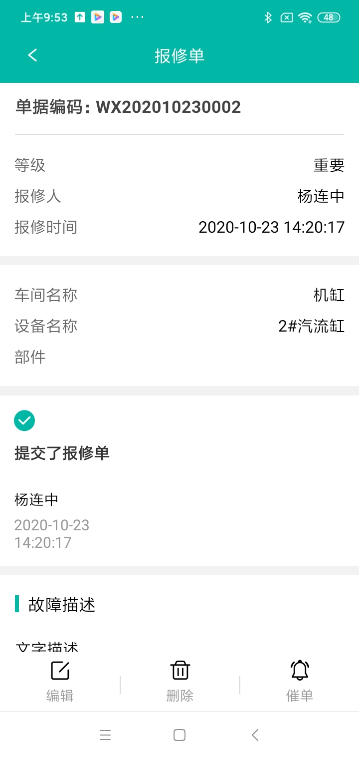
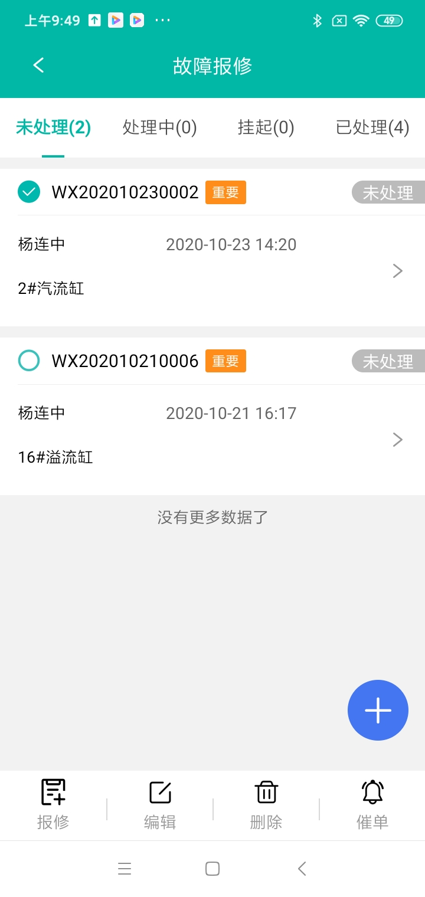
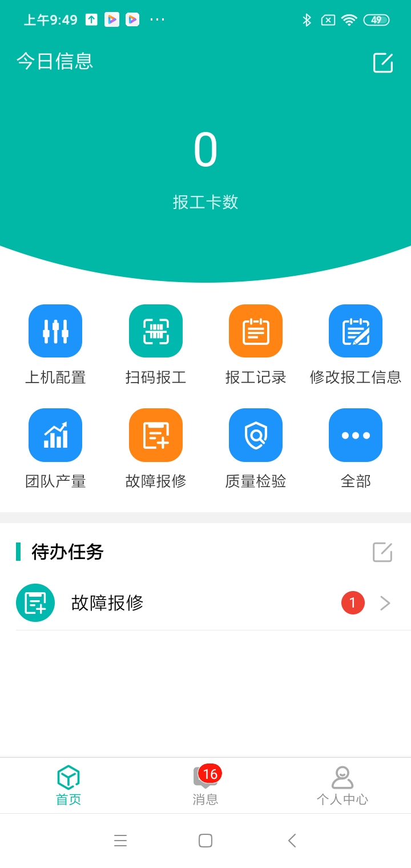
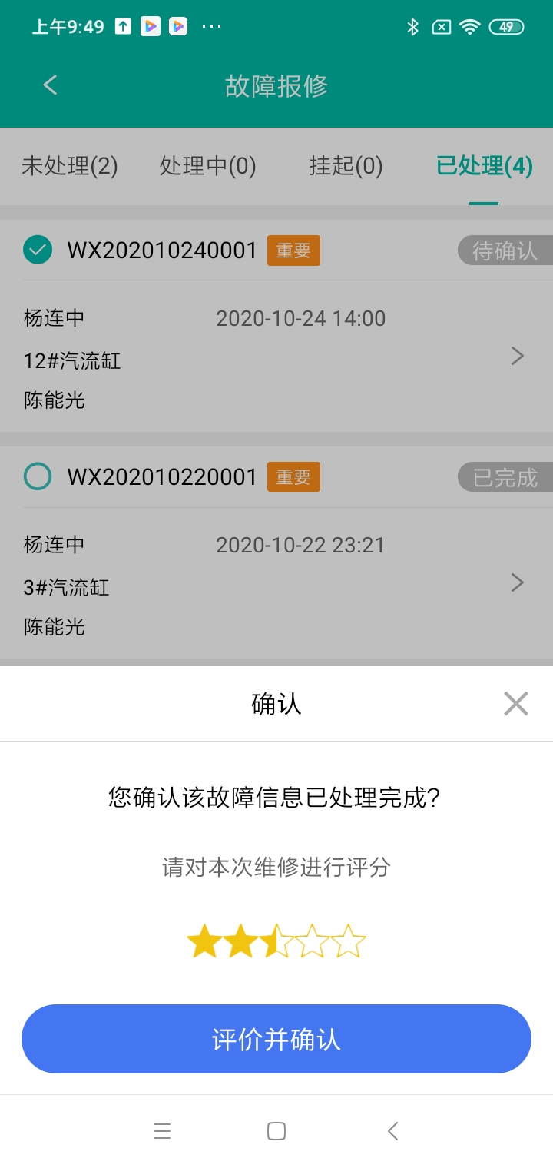
白鹭协同操作指南
设备故障上报（二）
填报维修信息
维修进度跟踪
查看保修处理进度并可选择催单
在首页中显示“待办任务”
对已处理的维修事项进行维修确认并评价

Slide 34
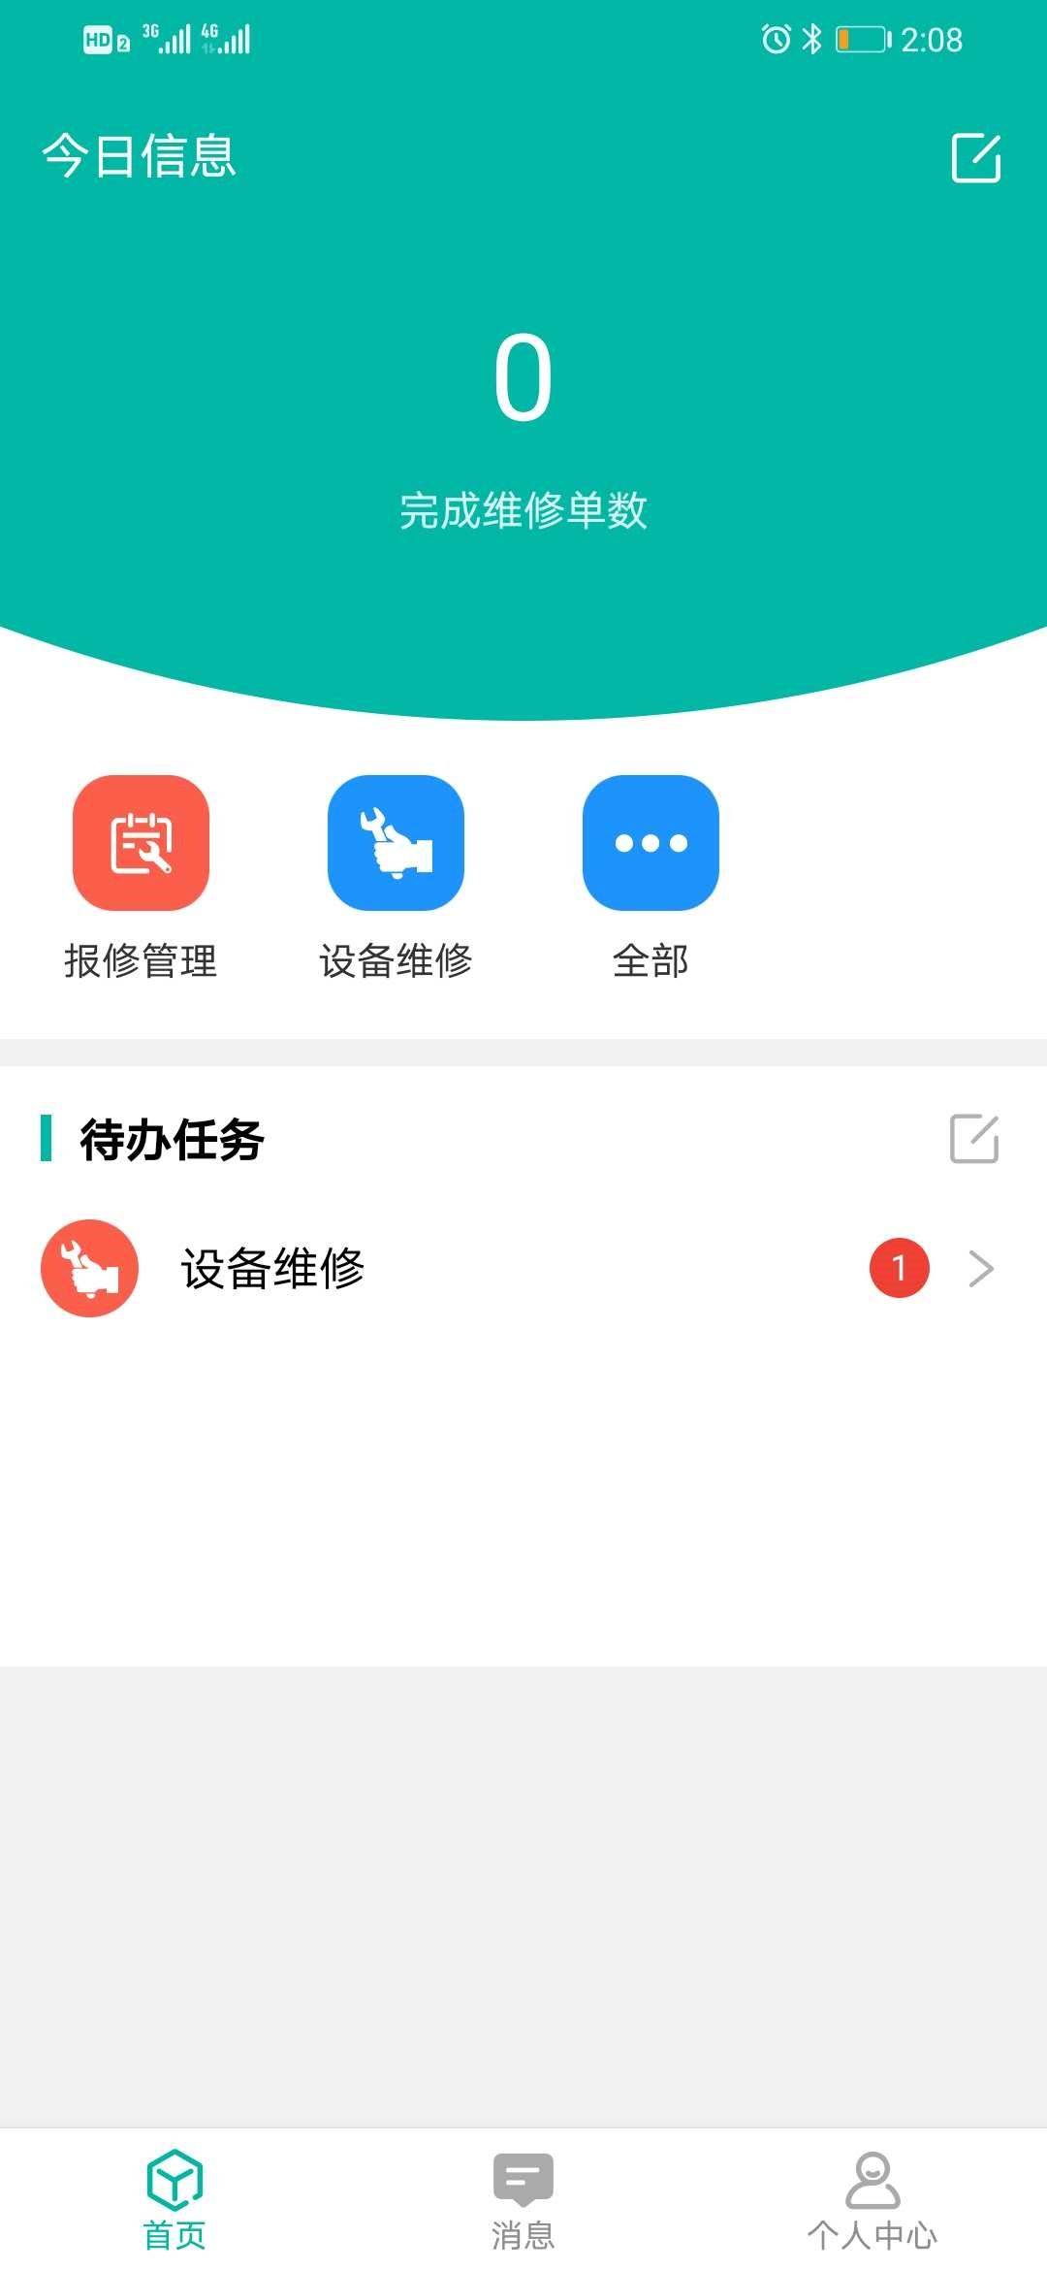
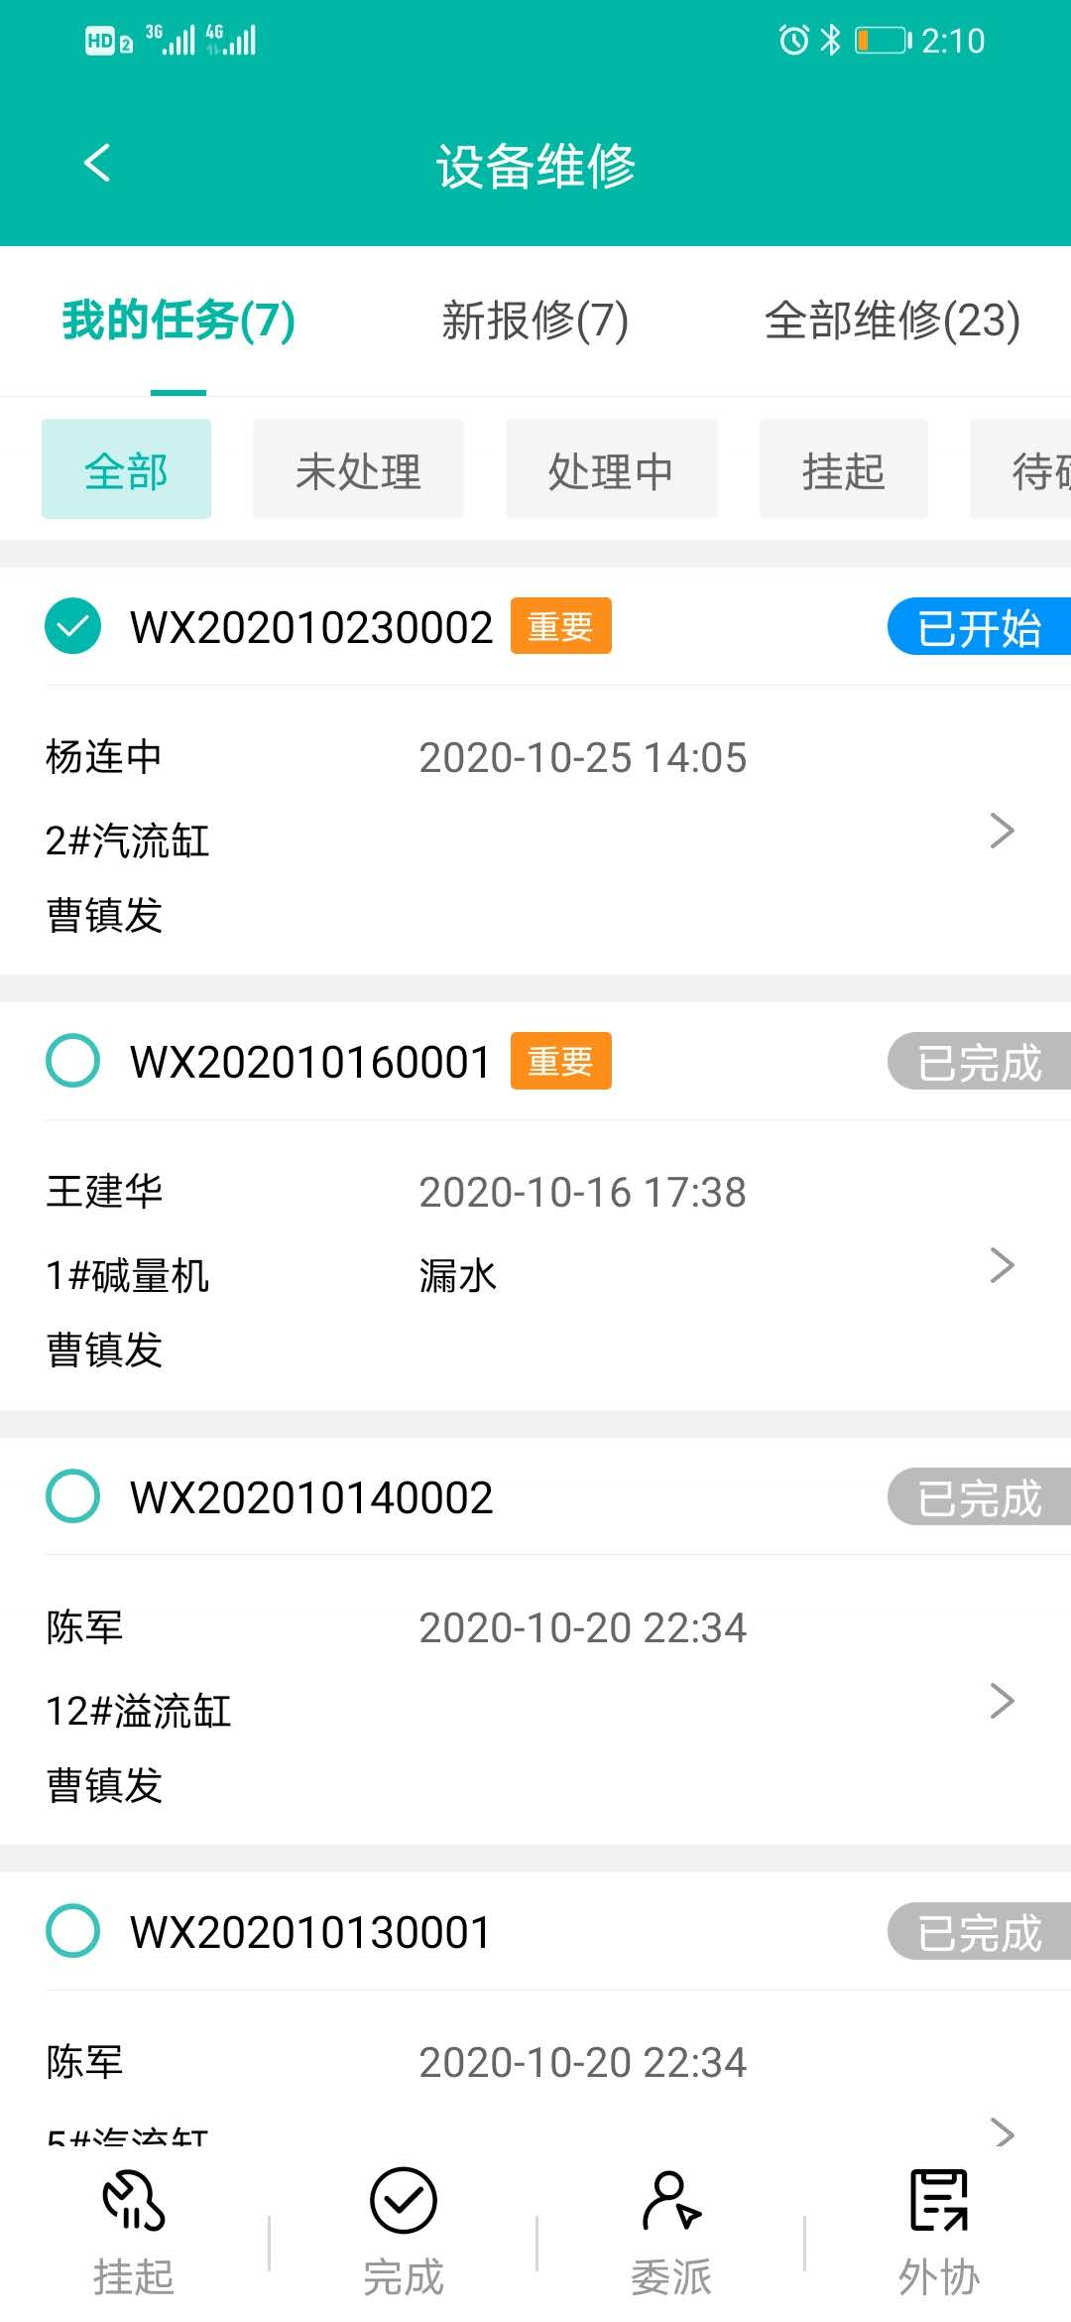
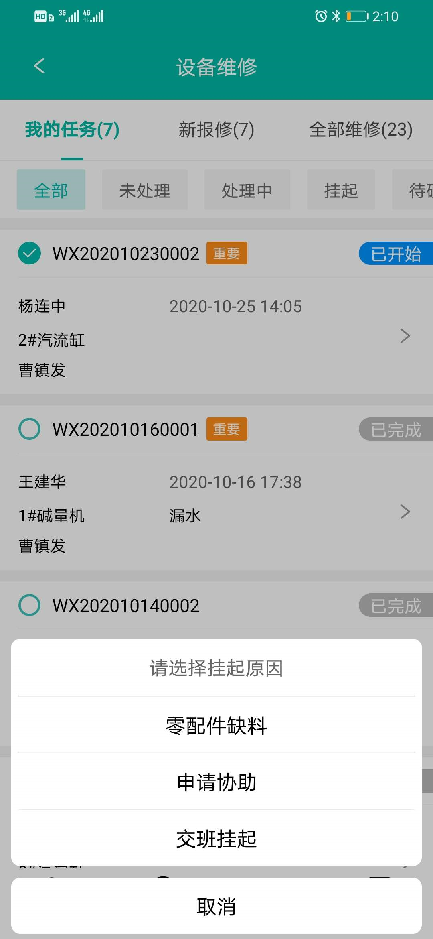
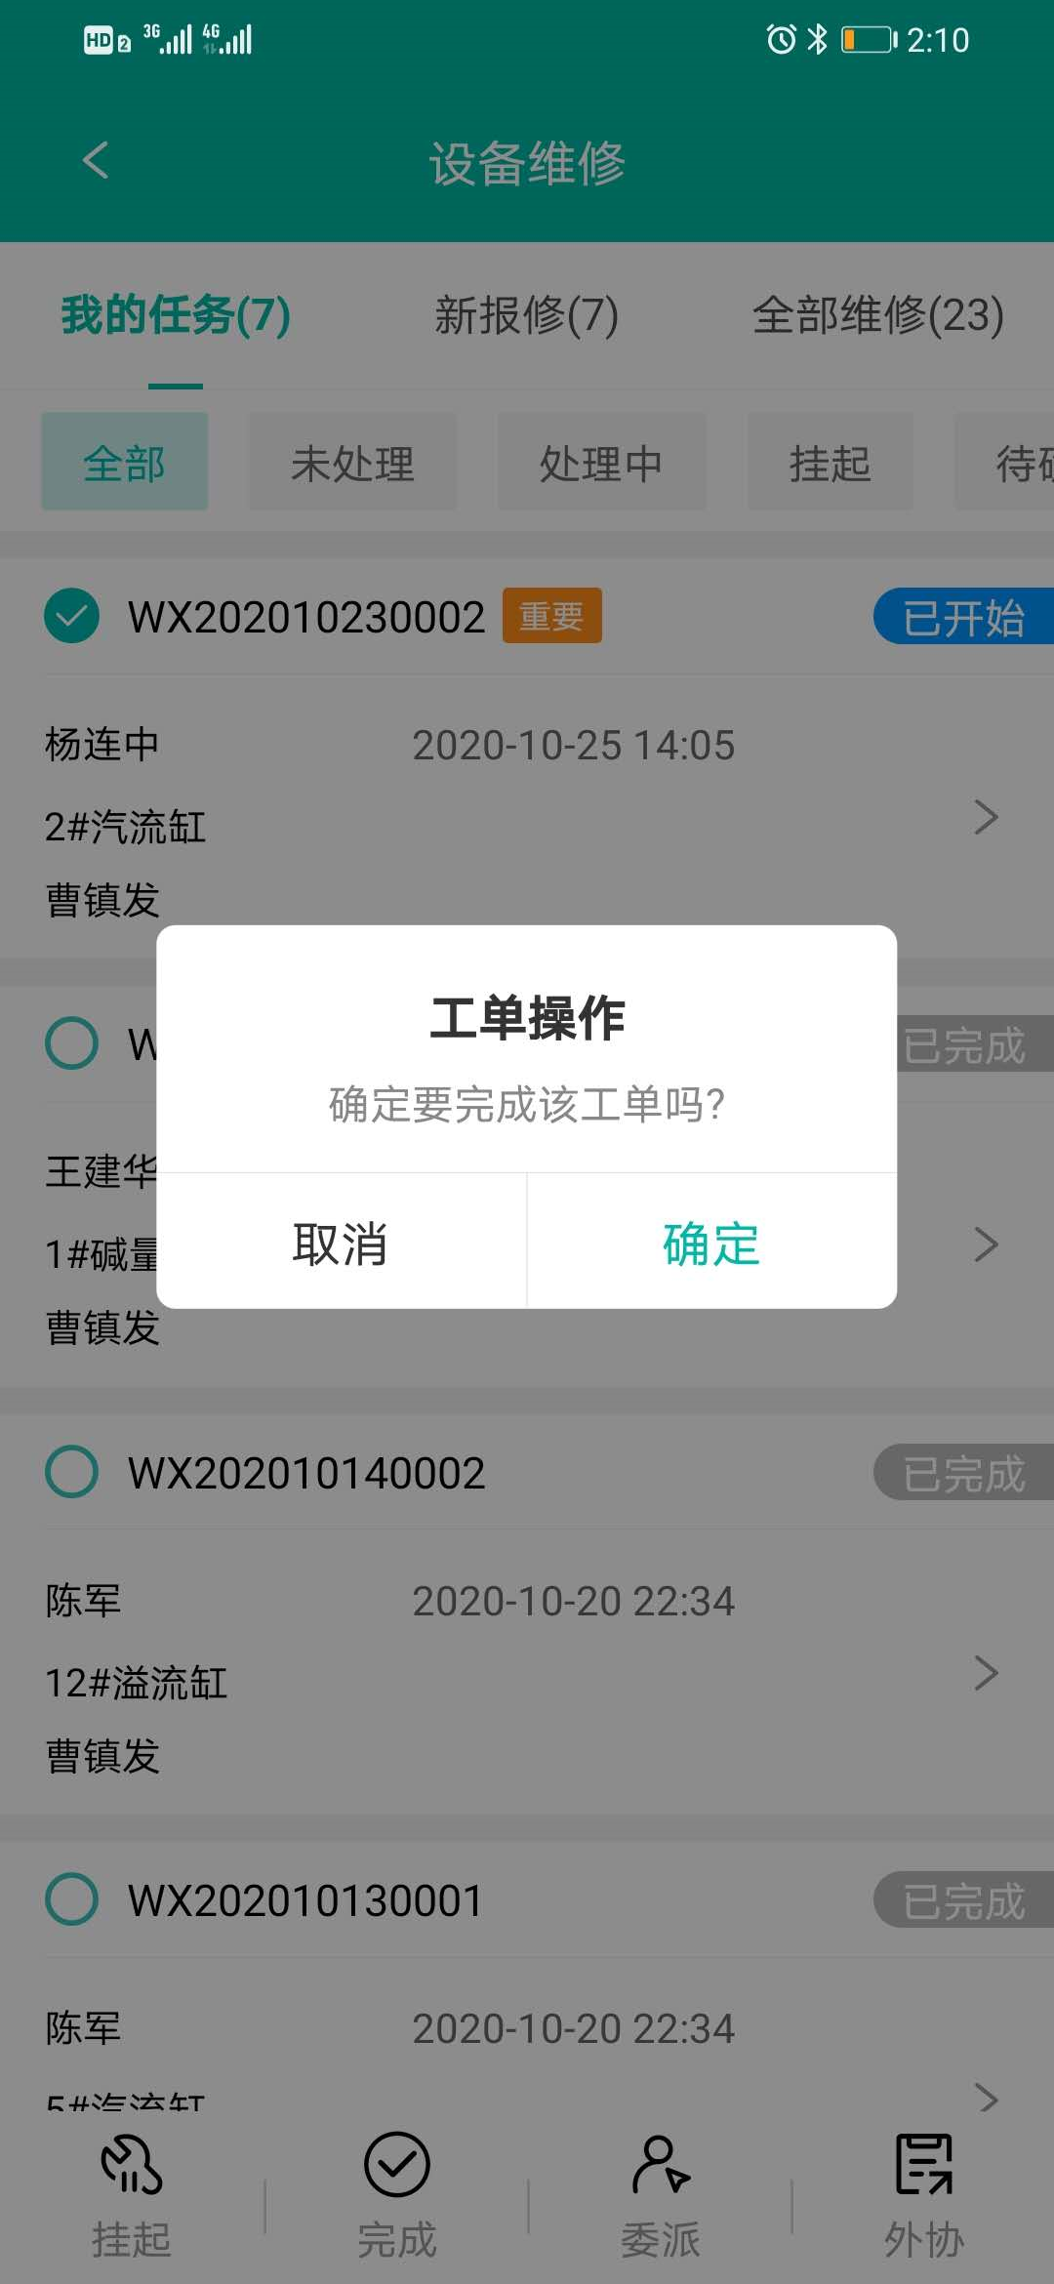
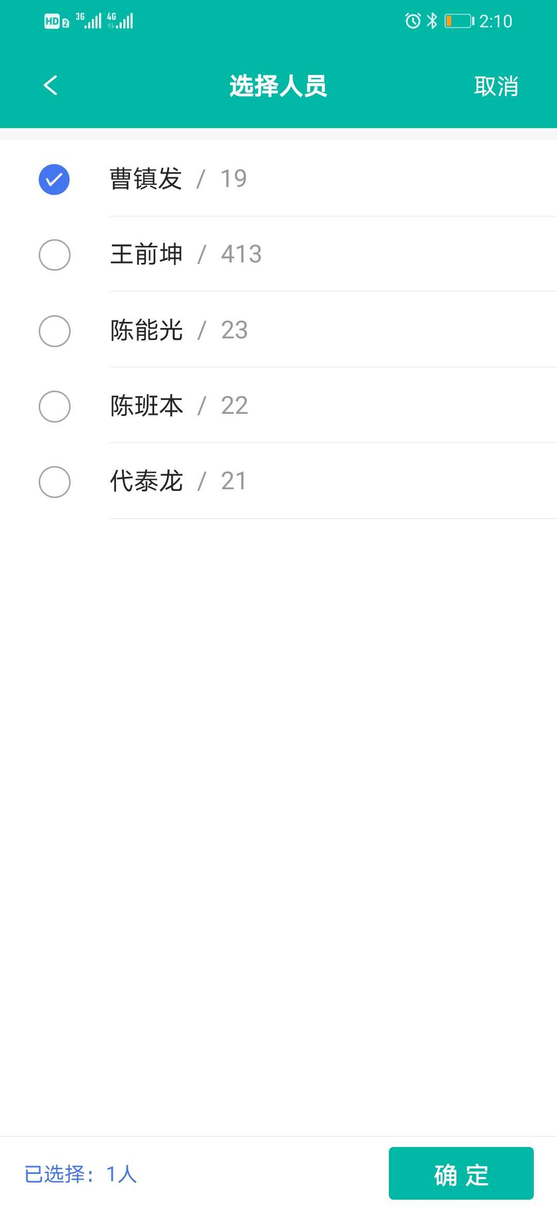
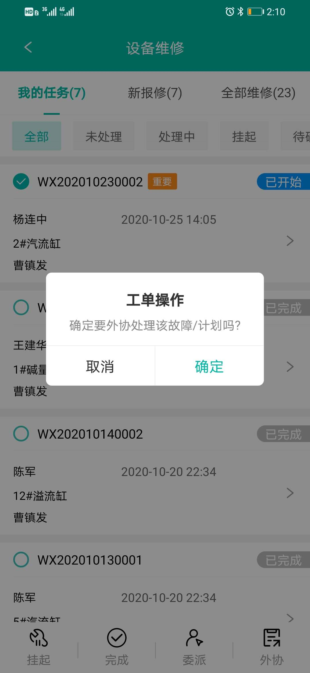
白鹭协同操作指南
设备故障处理
可以查看到三种报修状态，点击选择“我的任务” 下方的维修订单号可进行四种处理。
点击“挂起”可选择挂起的原因。
点击“完成”可确认完成订单
点击“委派”可选择委派人员进行委派。
点击“外协”可选择外协。
登录
点击设备维修开始维修处理

Slide 35
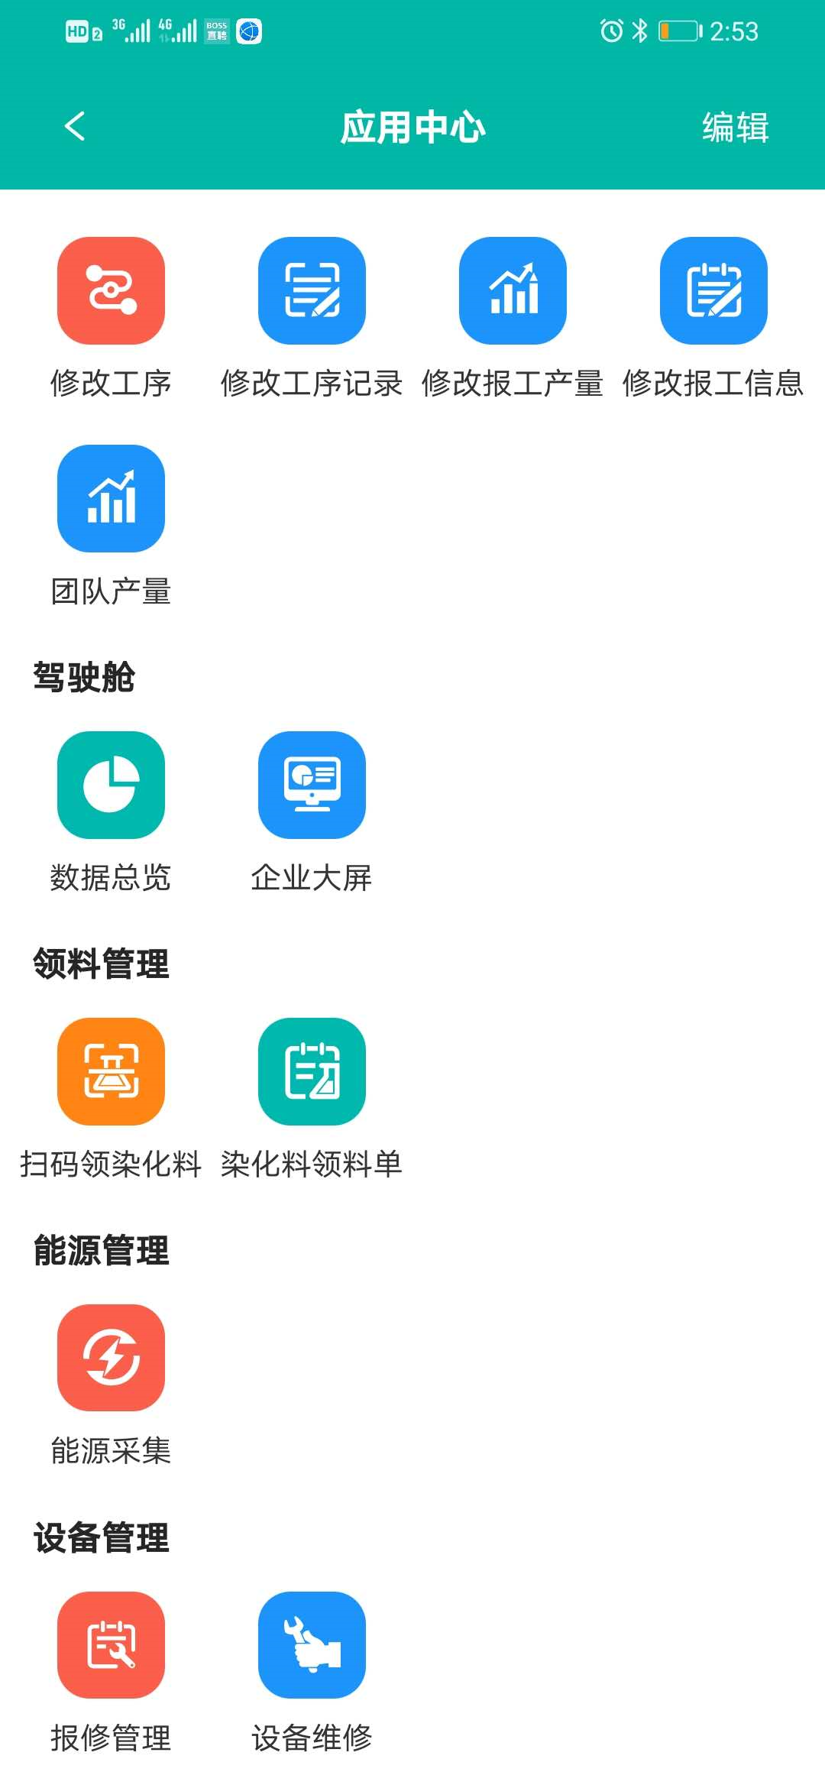
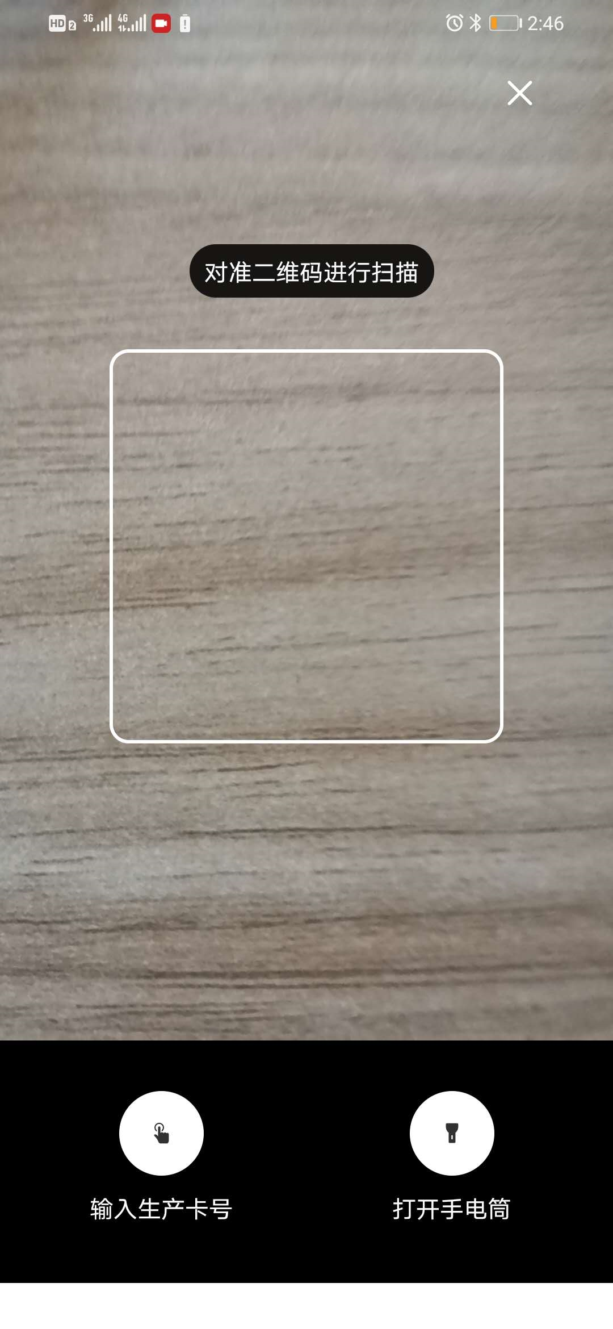
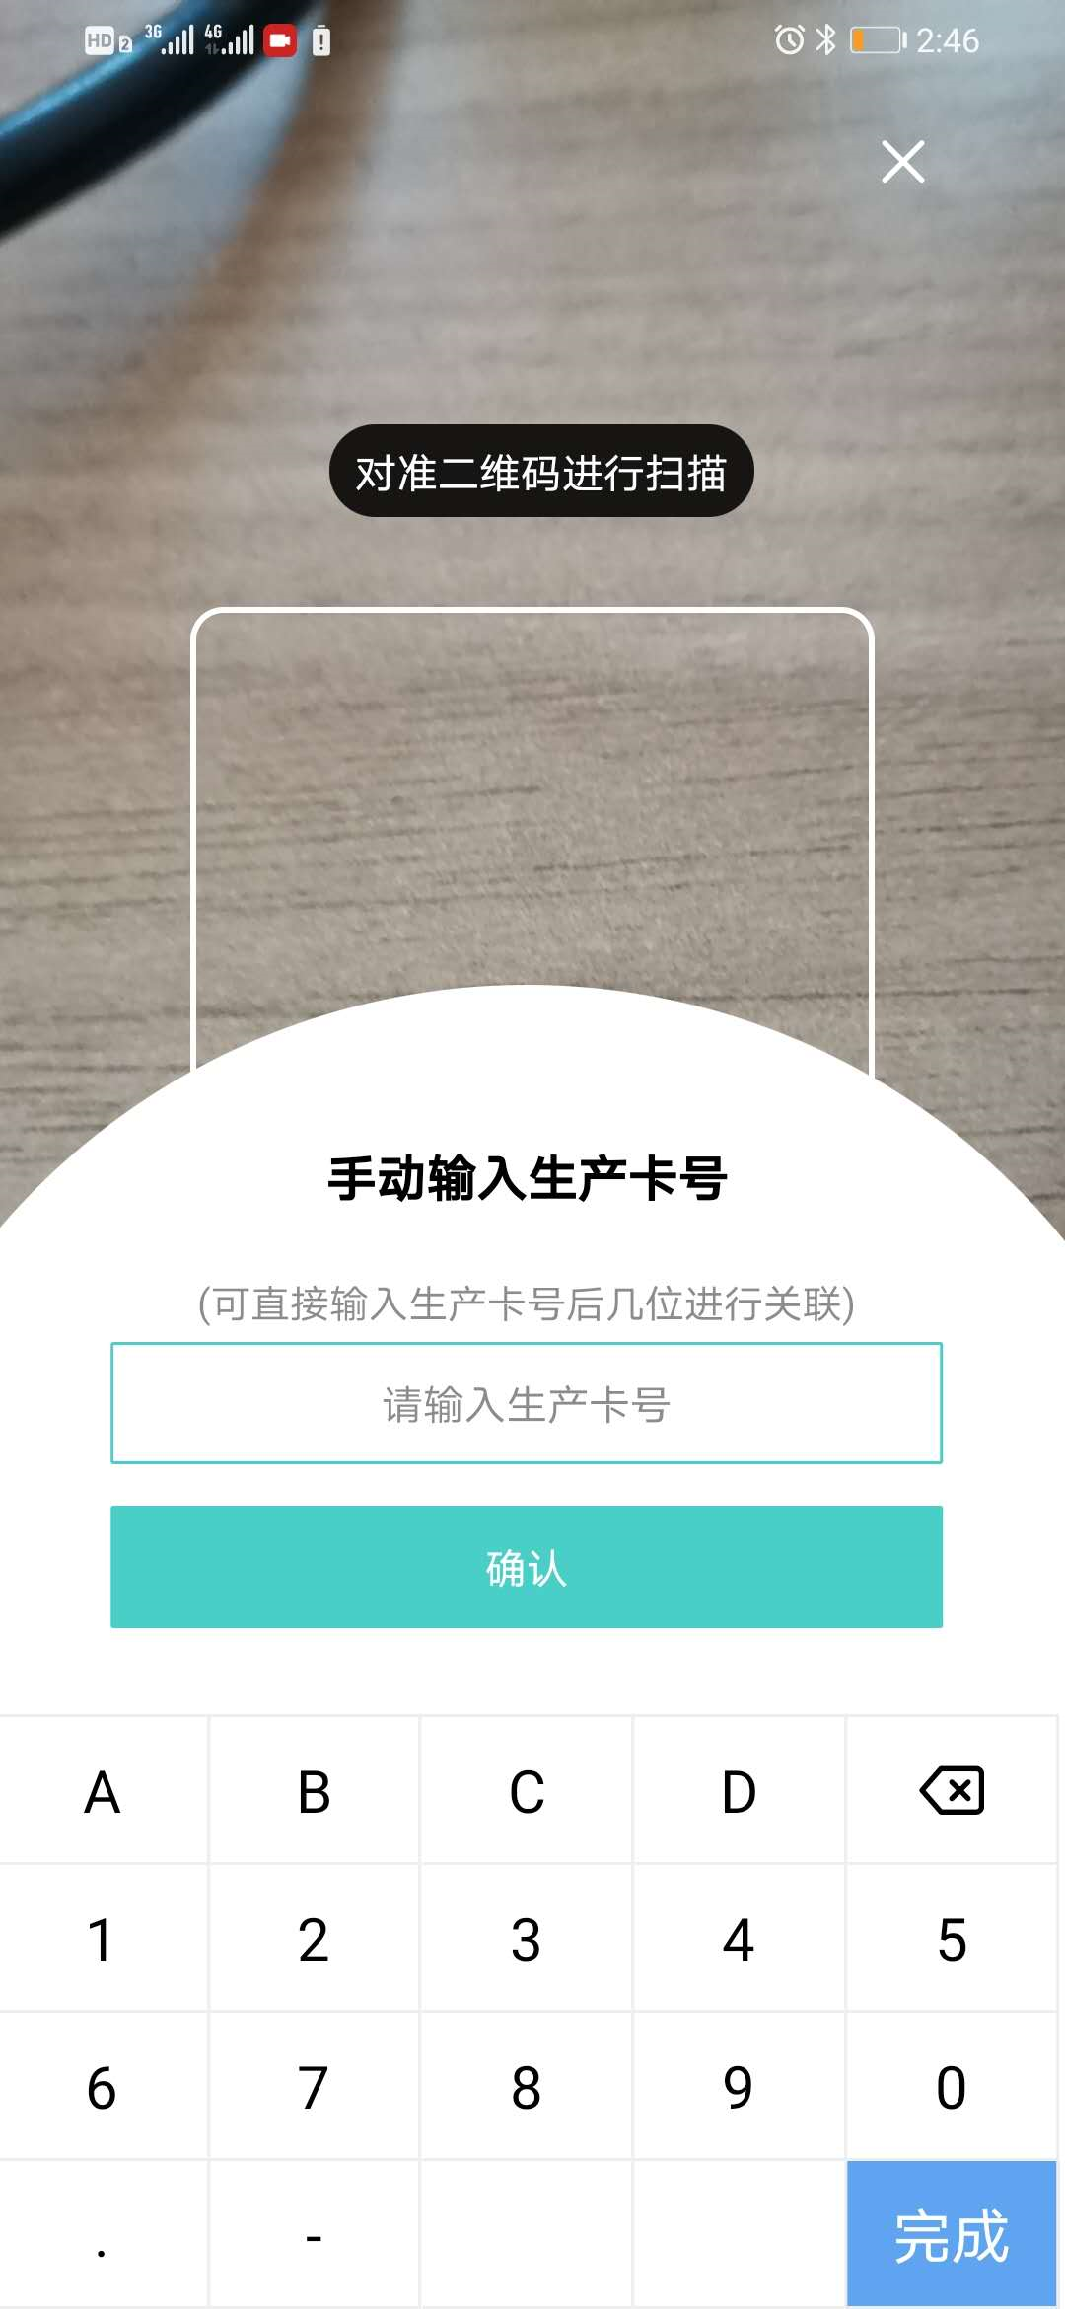
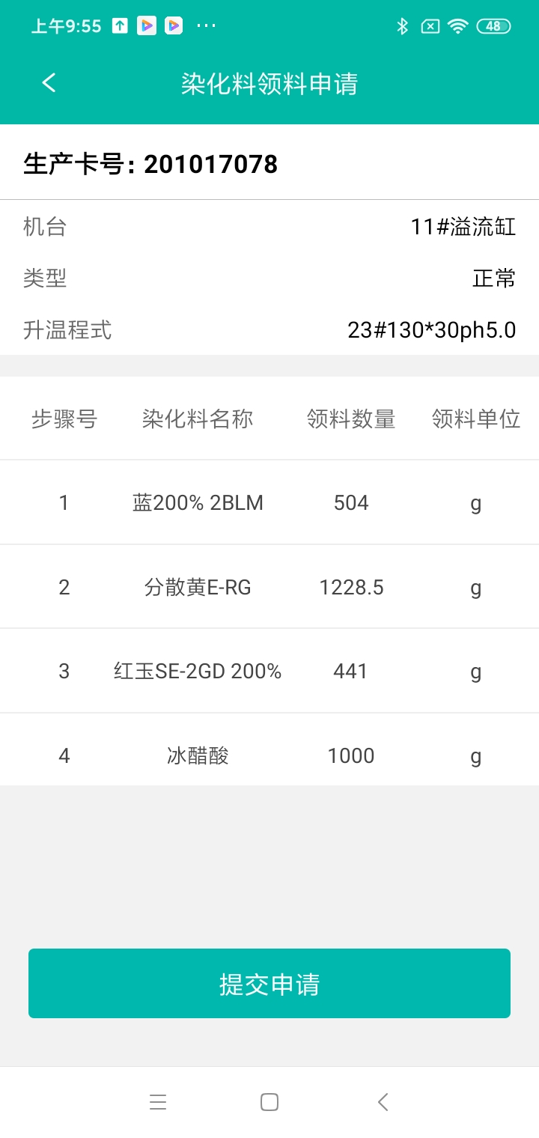
白鹭协同操作指南
染色领料（一）
登录
点击“扫码自动领料”
扫码或手动输入卡号
核对领料申请并提交申请。

Slide 36
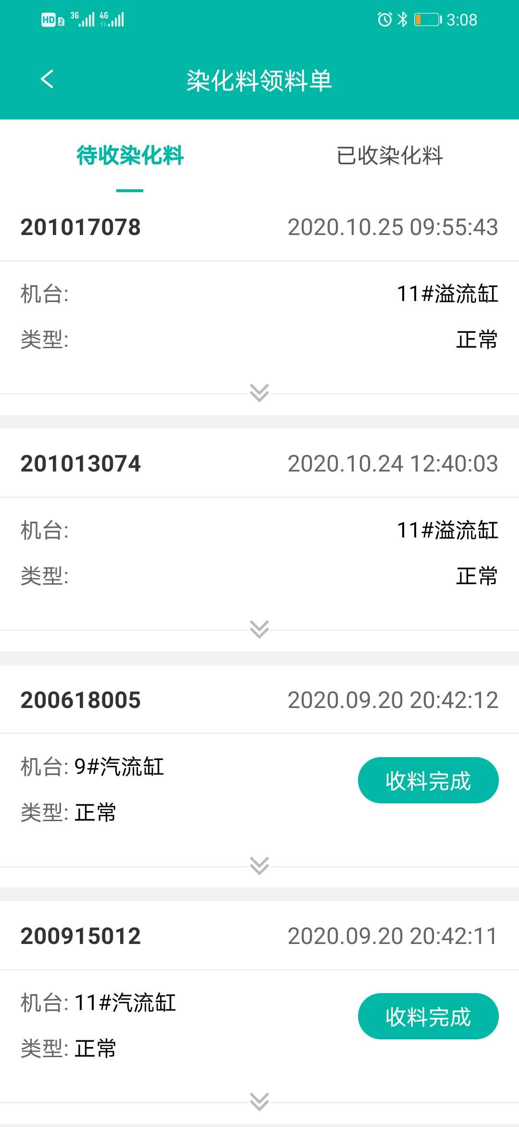
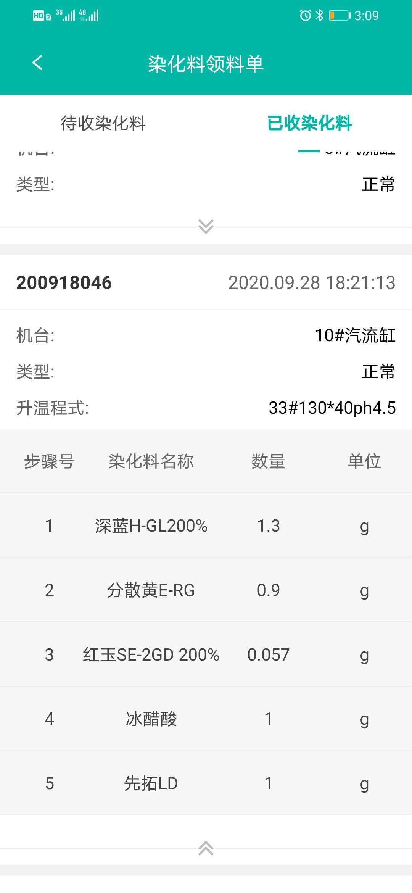
白鹭协同操作指南
染色领料（二）
登录
点击“染化料领料单”
查看“待收料化料”。并点击“收料完成”确认收料。
查看“已收料化料”。
查看料单

